Slide 1

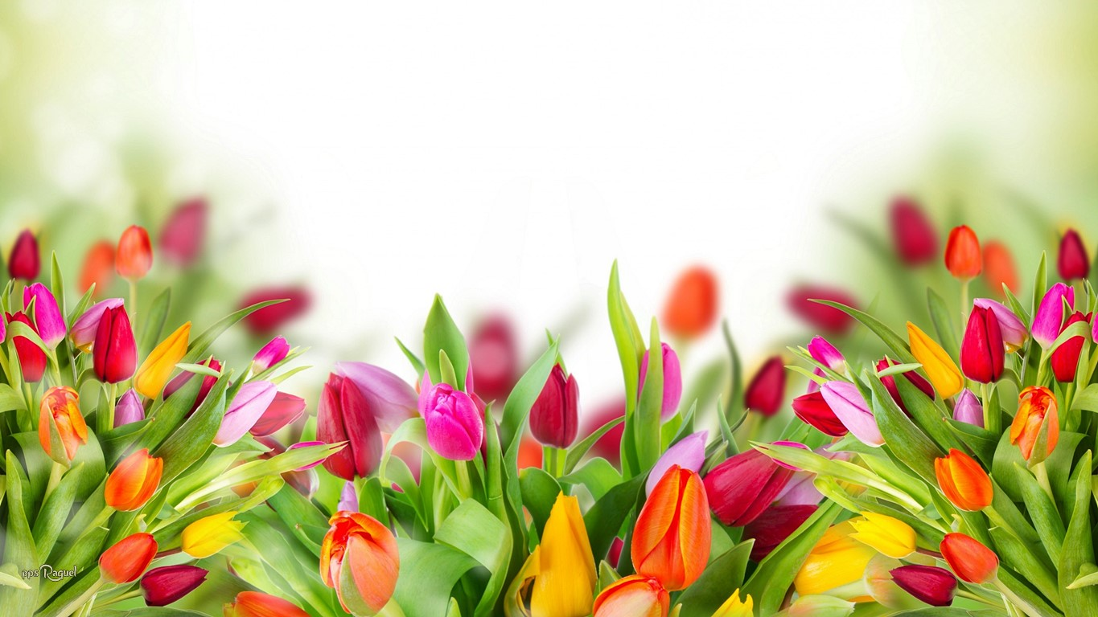








Slide 2

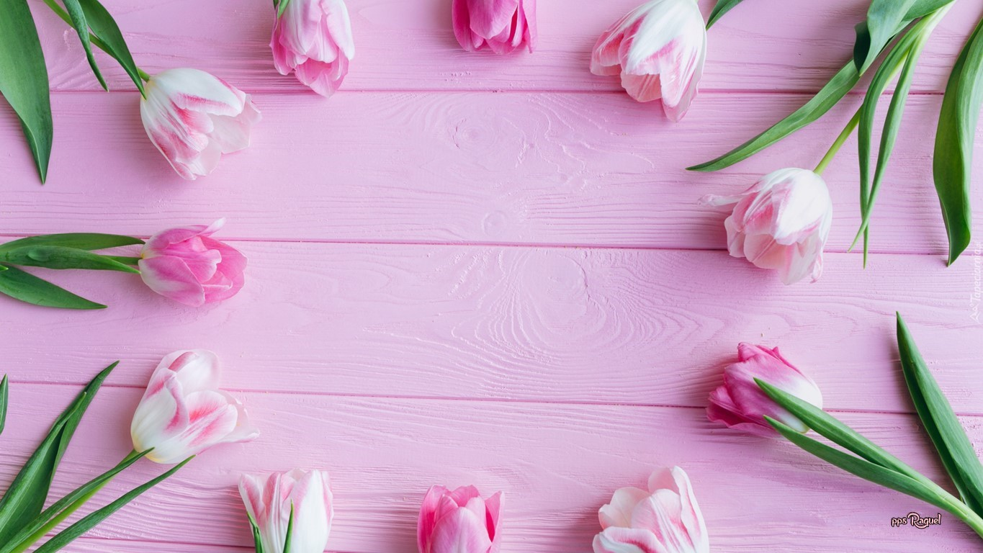
Cada primavera, cuando la tierra despierta del letargo invernal, los tulipanes emergen como mensajeros de la renovación y la esperanza. Son como pequeñas promesas de que la vida siempre encuentra una manera de florecer, incluso en los momentos más oscuros. Su presencia nos recuerda que, así como ellos emergen de la tierra, nosotros también podemos renacer y florecer después de los tiempos difíciles.

Slide 3
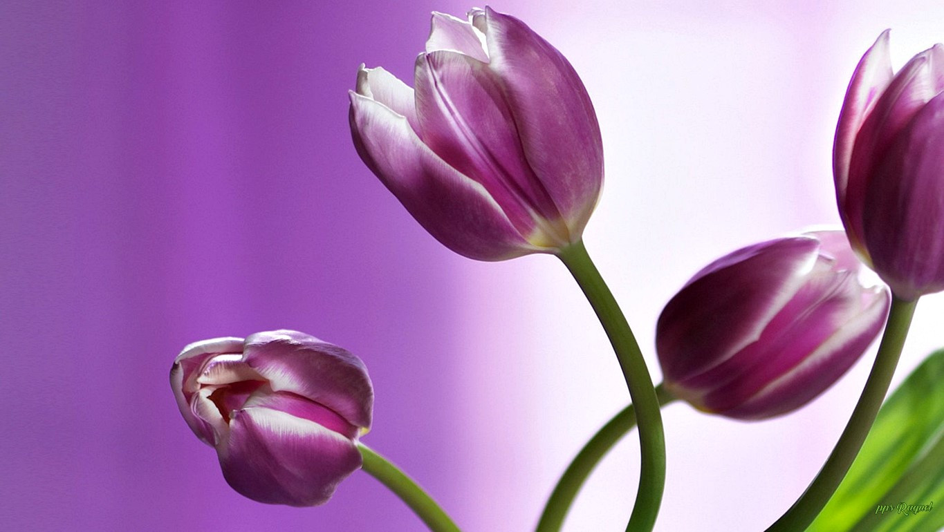

Slide 4
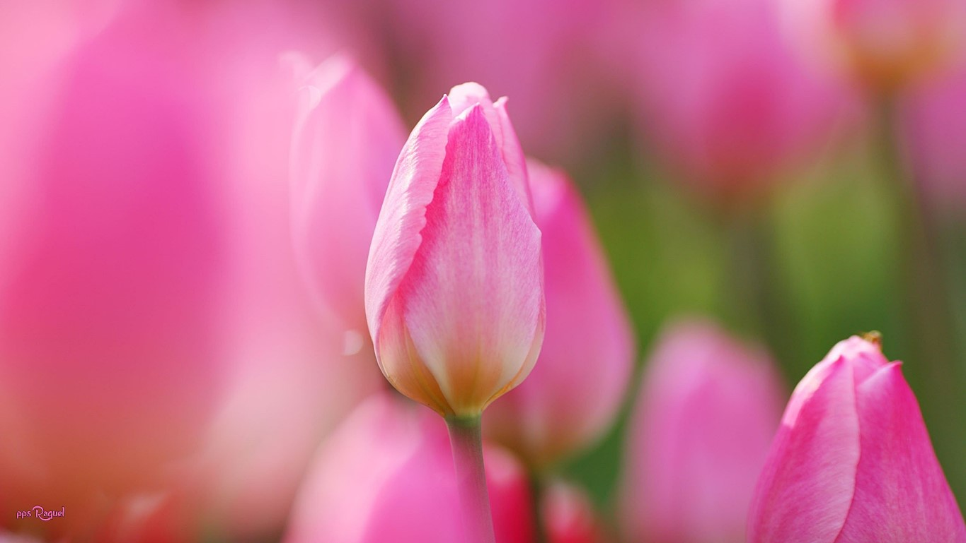

Slide 5
La vista de un campo de tulipanes es como un sueño hecho realidad, un océano de colores que danza con la brisa y acaricia el alma con su belleza. Es como si cada flor fuera una sonrisa de la naturaleza, compartiendo su alegría y amor con el mundo que las rodea. En medio de ese mar de colores, uno no puede evitar sentirse envuelto por una sensación de paz y serenidad, como si estuviera en un oasis de belleza y armonía.

Slide 6
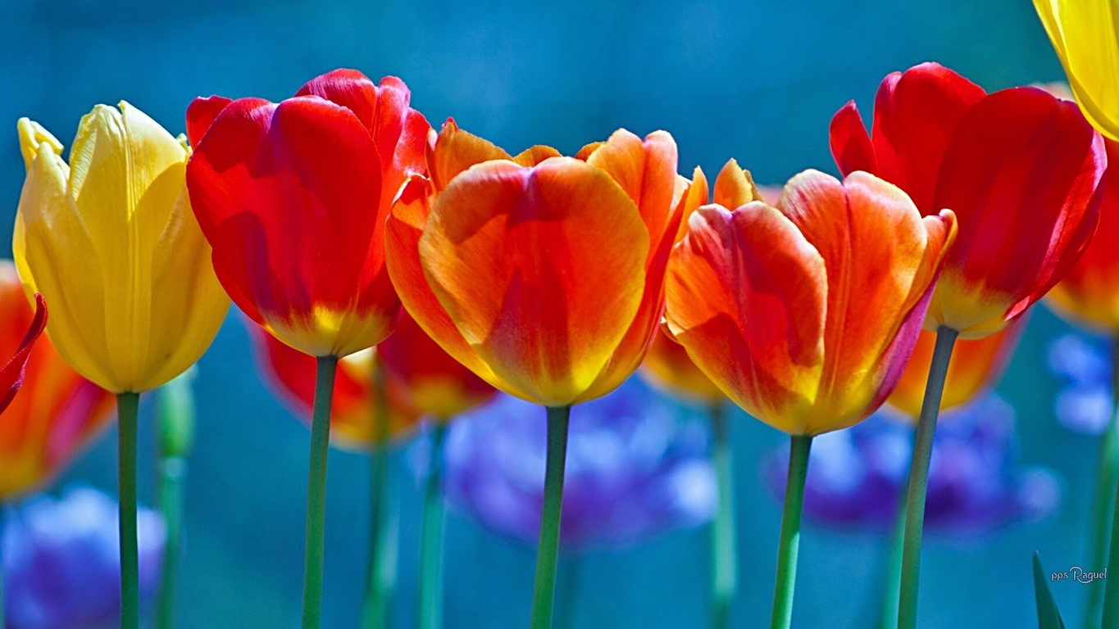

Slide 7
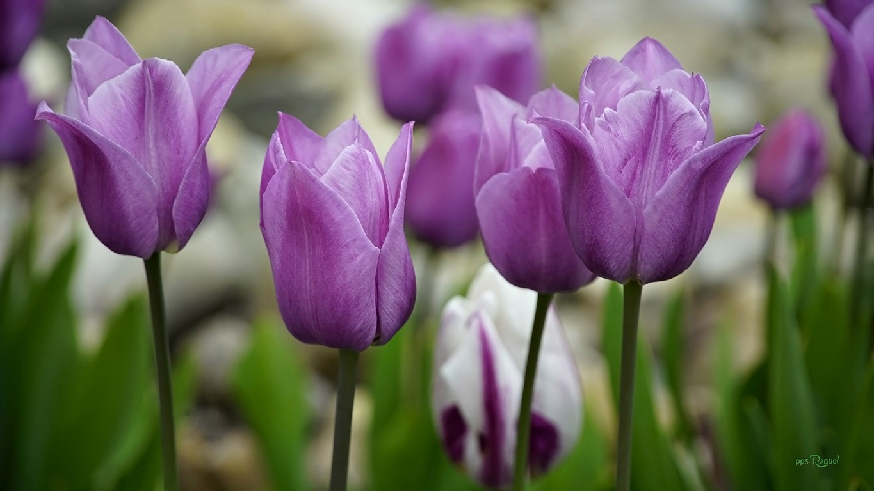

Slide 8
Los tulipanes también tienen el poder de despertar emociones profundas dentro de nosotros. Su elegancia y gracia nos conmueven, recordándonos la belleza efímera de la vida y la importancia de apreciar cada momento. Nos enseñan a abrazar la transitoriedad de las cosas y a encontrar la belleza en la impermanencia.

Slide 9
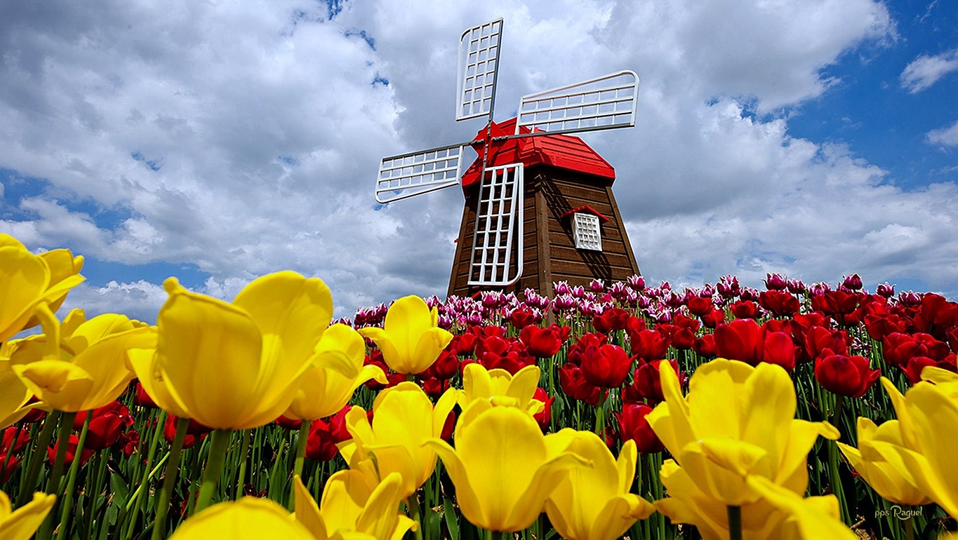

Slide 10
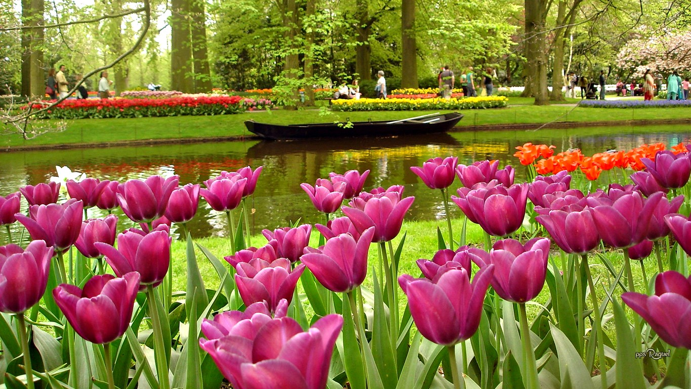

Slide 11
Al igual que los tulipanes, cada uno de nosotros es único y especial a nuestra manera. A través de su diversidad de formas y colores, los tulipanes nos muestran la belleza de la diversidad y la importancia de celebrar nuestras diferencias. Nos inspiran a ser auténticos y a florecer en nuestra propia singularidad, sin miedo a brillar con todo nuestro esplendor.

Slide 12
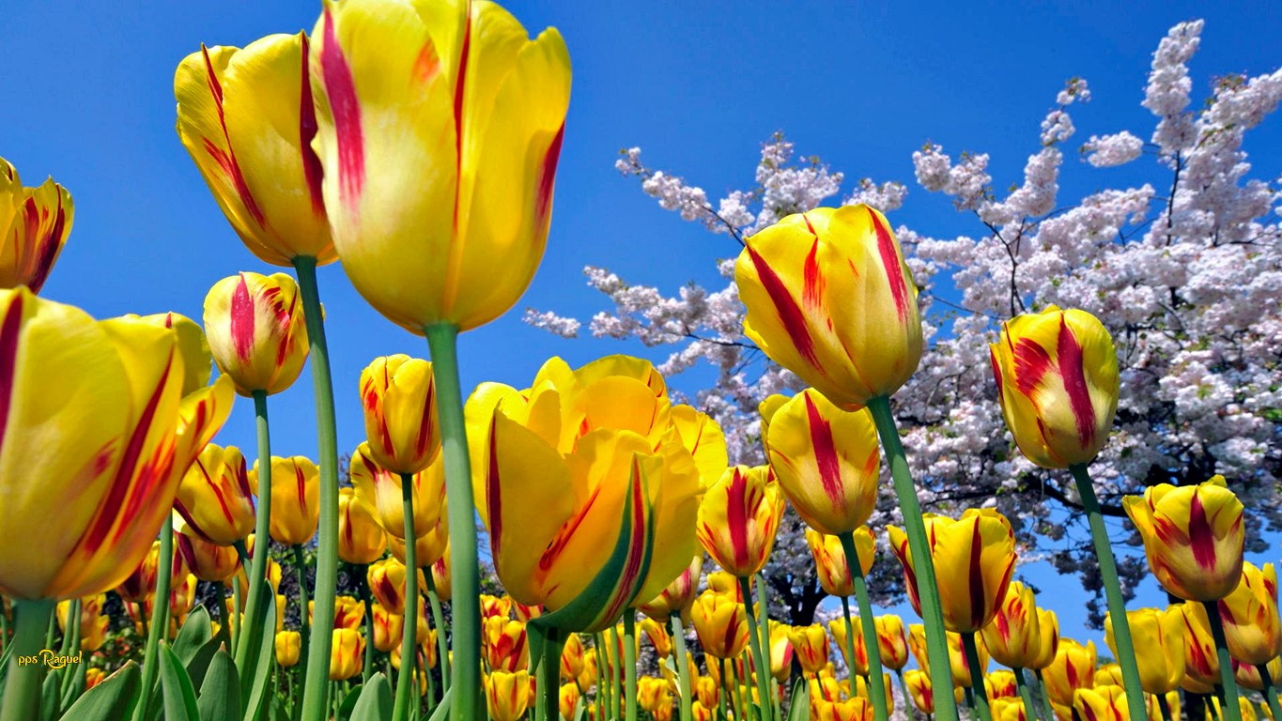

Slide 13
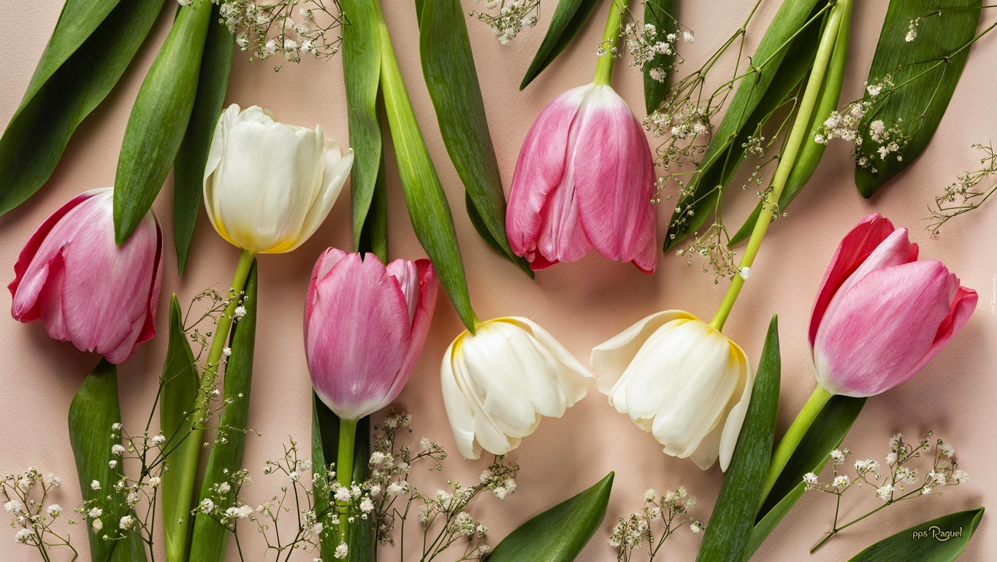

Slide 14
La fragancia de los tulipanes es como un bálsamo para el alma, un perfume celestial que nos transporta a un mundo de ensueño y felicidad. Cada inhalación nos llena de alegría y gratitud, recordándonos lo afortunados que somos de estar vivos y ser testigos de tanta belleza en el mundo.

Slide 15
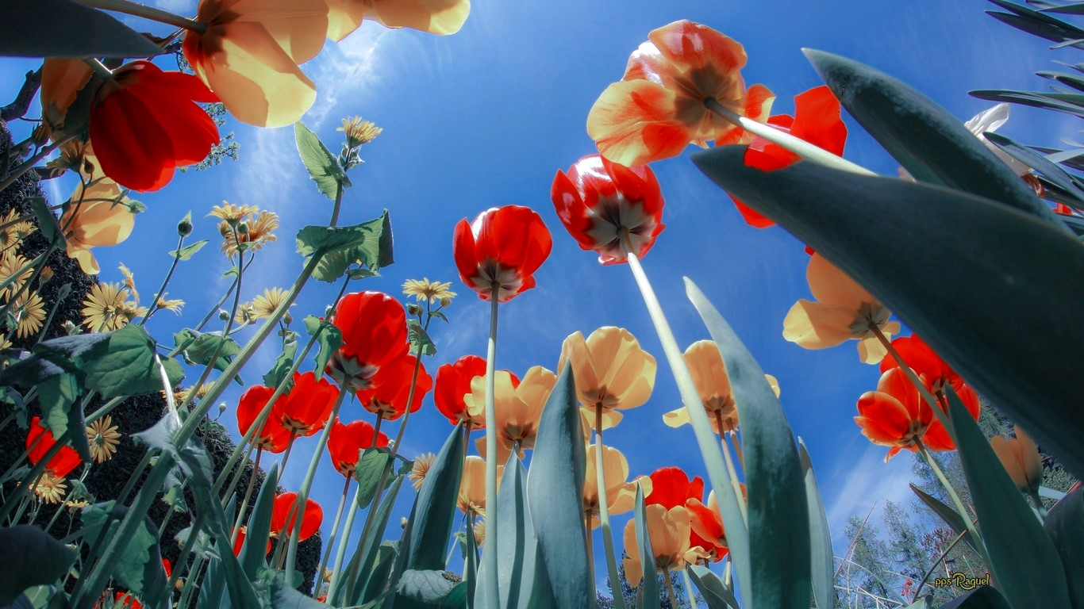

Slide 16
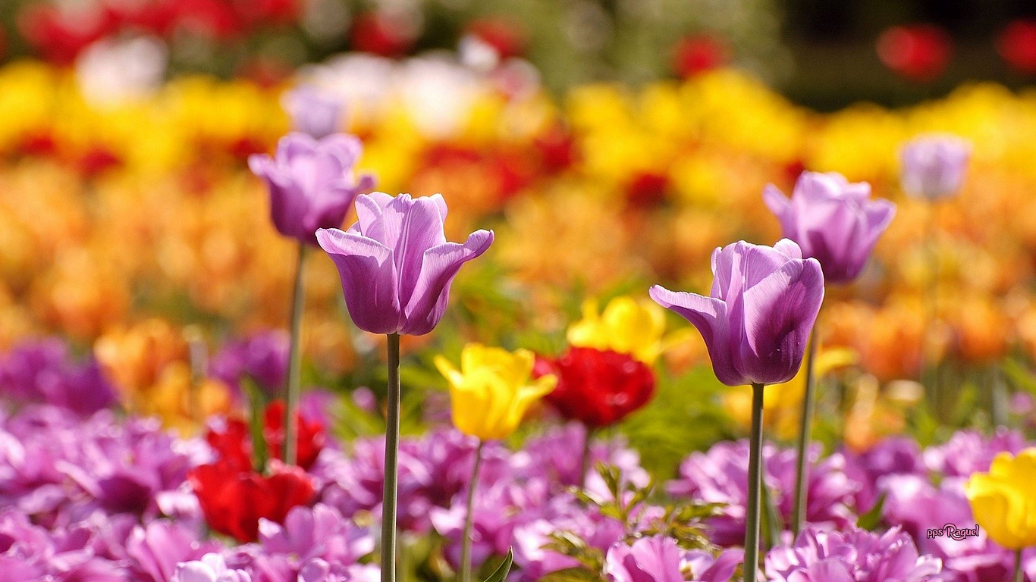

Slide 17
Los tulipanes también tienen un lado juguetón y travieso. Cuando el viento sopla suavemente entre sus pétalos, parecen bailar con gracia y ligereza, como si estuvieran disfrutando de un baile secreto con el viento. Su danza nos invita a dejar de lado nuestras preocupaciones y a sumergirnos en el momento presente, disfrutando de la belleza efímera de la vida.

Slide 18
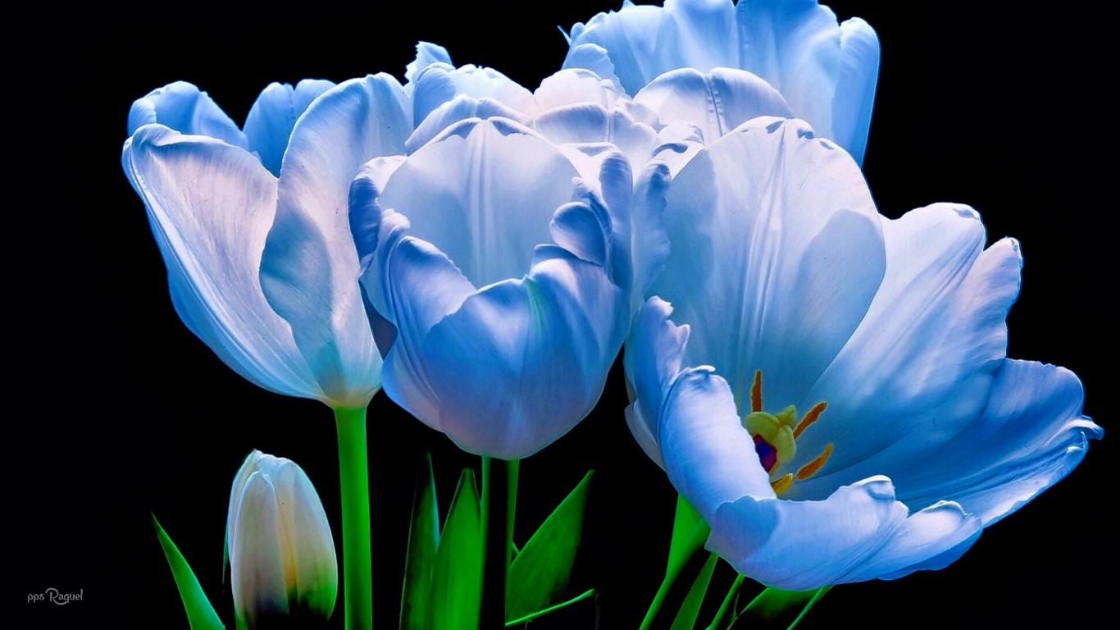

Slide 19
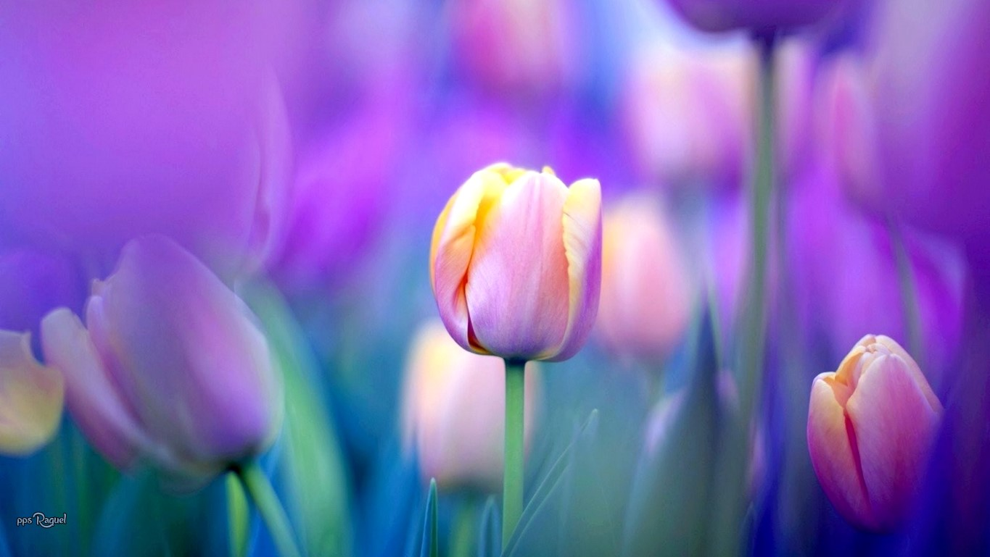

Slide 20
La historia de los tulipanes es tan fascinante como su apariencia. Originarios de Turquía, estos encantadores bulbos han cautivado a personas de todo el mundo con su belleza incomparable. A lo largo de los siglos, han sido símbolos de amor, belleza y prosperidad, inspirando a artistas, poetas y amantes por igual.

Slide 21
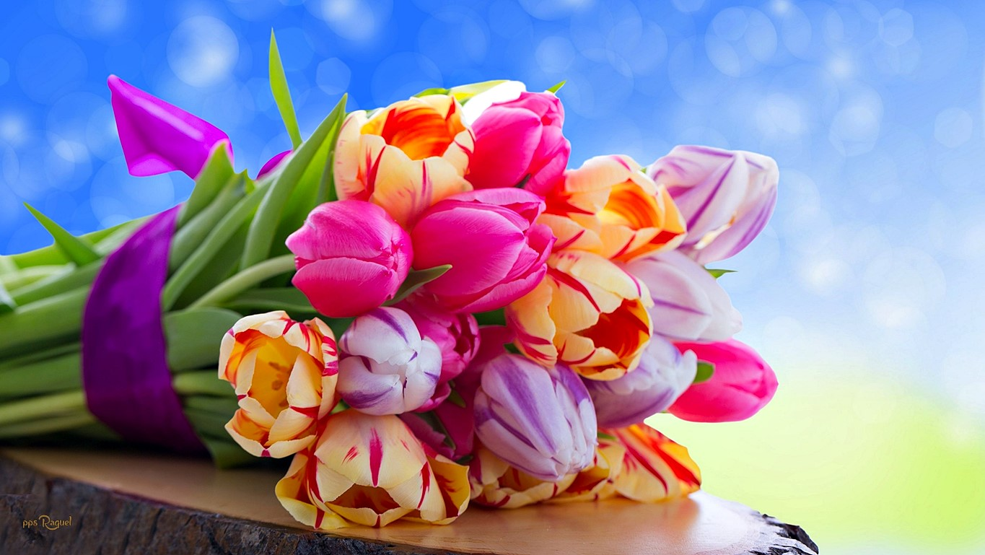

Slide 22
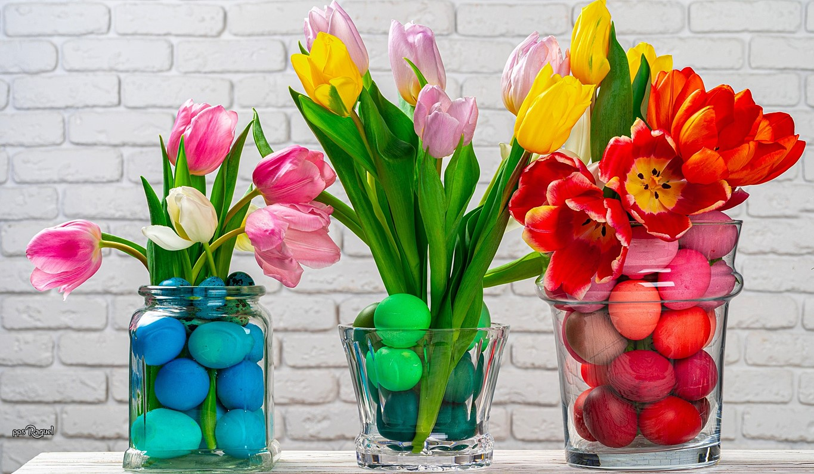

Slide 23
Cada tulipán es como una pequeña obra maestra de la naturaleza, una joya efímera que merece ser admirada y apreciada. Su perfección delicada nos recuerda lo frágil y preciosa que es la vida, y nos inspira a vivir cada día con gratitud y plenitud.

Slide 24
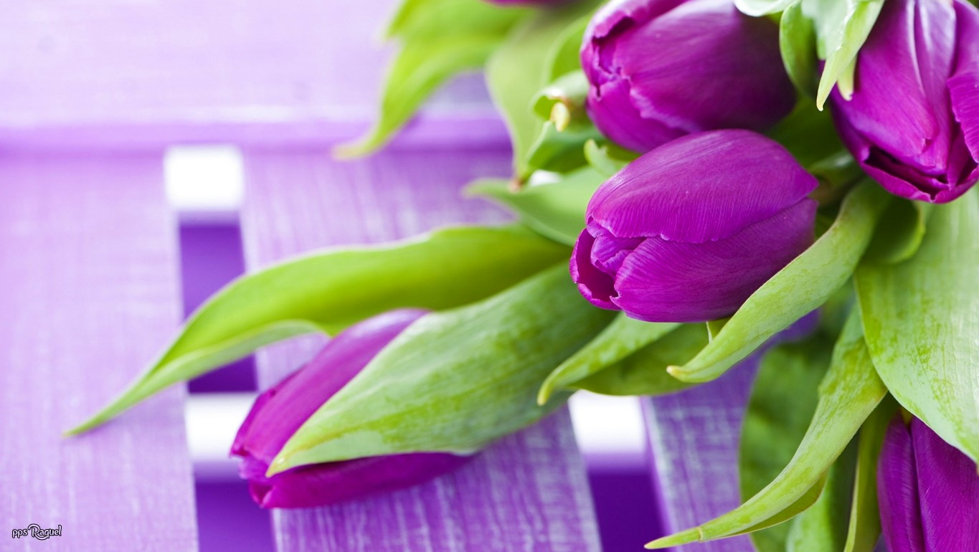

Slide 25
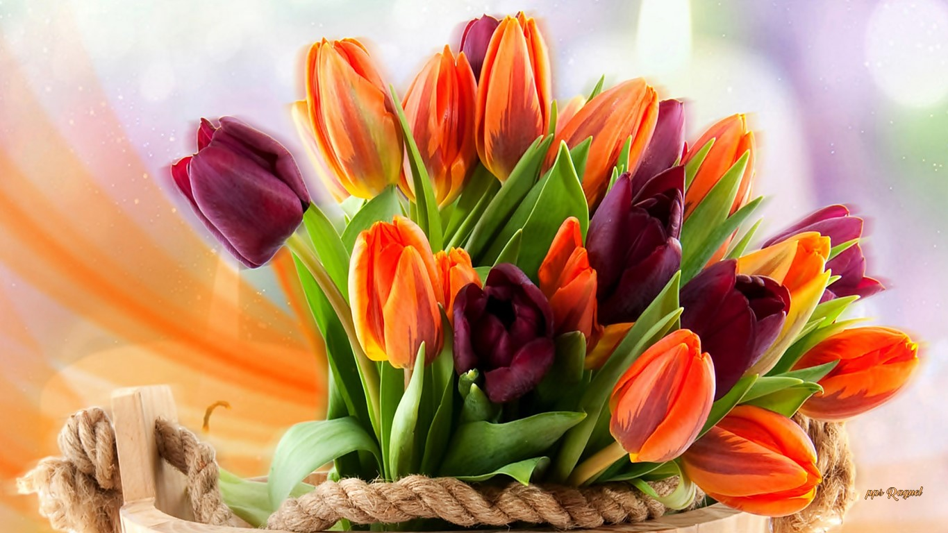

Slide 26
Desde su origen en Asia Central hasta su difusión por todo el mundo, los tulipanes han sido admirados y cultivados por su gracia y delicadeza. Sin duda, son una adición imprescindible para cualquier jardín o arreglo floral, llevando consigo un aura de elegancia y sofisticación a cualquier entorno.

Slide 27
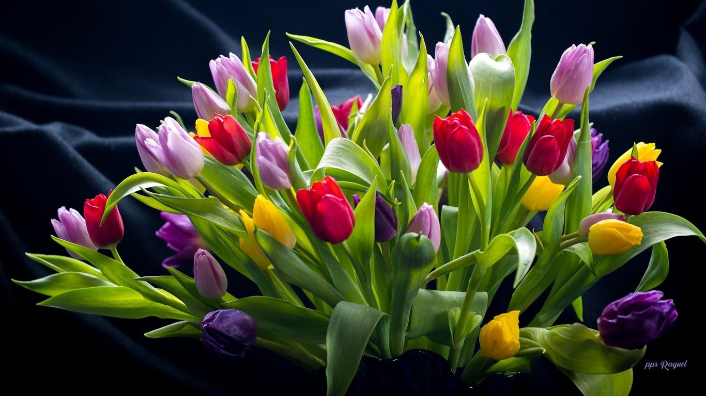

Slide 28
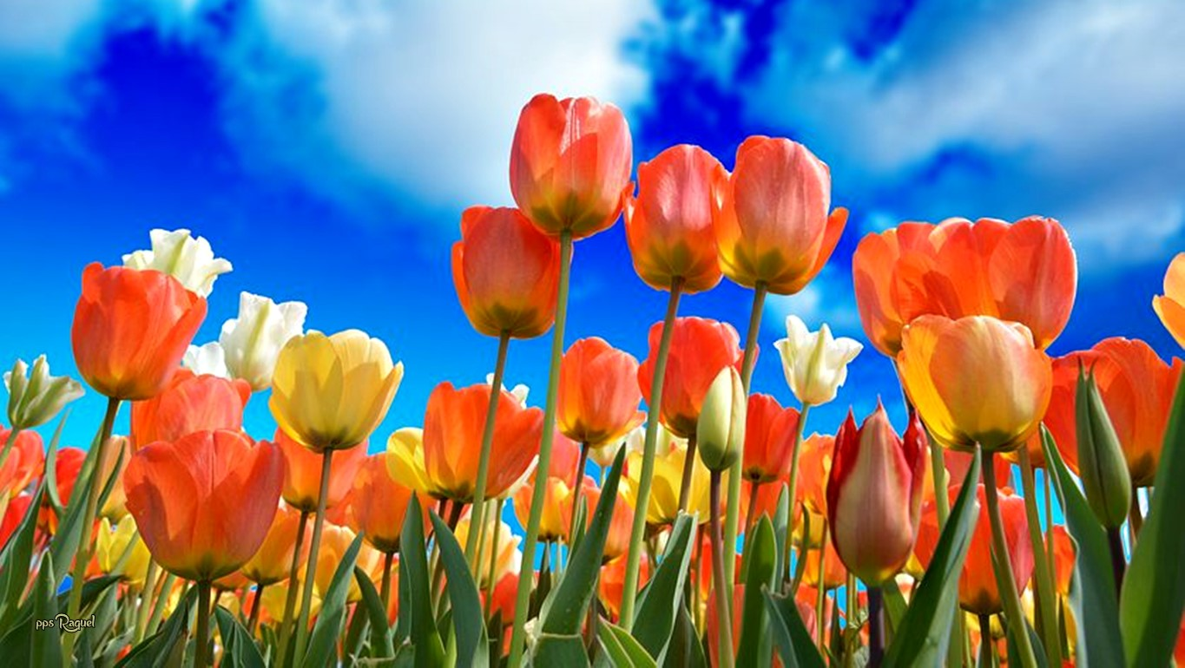

Slide 29
En última instancia, los tulipanes nos enseñan una lección invaluable: que la belleza está en todas partes, si solo tomamos el tiempo para detenernos y apreciarla. Son un recordatorio constante de que la vida está llena de maravillas y que cada momento es una oportunidad para celebrar la belleza que nos rodea.

Slide 30
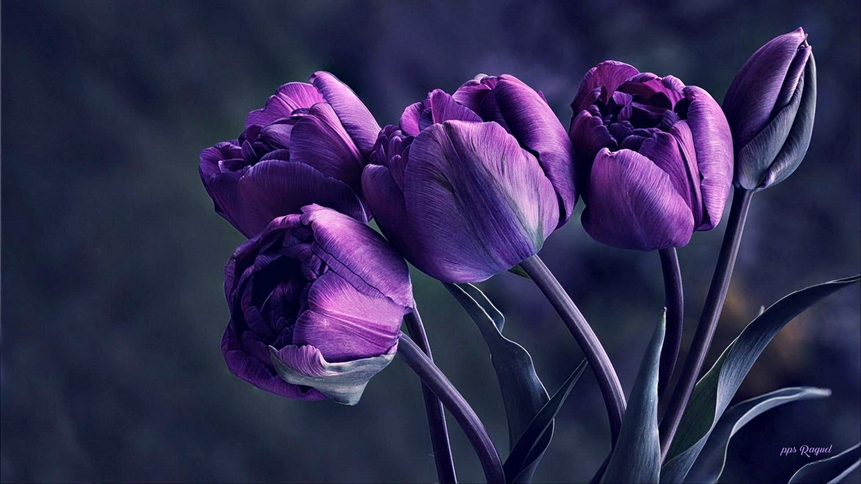


Slide 31









¿Te ha gustado?
Puedes ver más entrando
Aquí
Además puedes recibir powerpoints en tu correo electrónico suscribiéndote aquí:
Esta presentación powerpoint ha sido creada y compartida única y exclusivamente para mispps.com

